Slide 1
Значення вищих спорових рослин у природі та в житті людини.
Роботу підготувала Пяткова Катя
7-Б

Slide 2
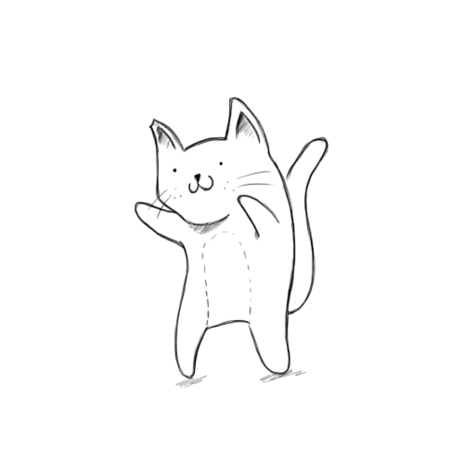
Пригадаємо
. Вищі спорові рослини — група наземних рослин, які розмножуються та поширюються за допомогою спор
Мохоподібні — спорові рослини, у циклі відтворення яких переважає статеве покоління.
Плауноподібні — багаторічні, трав'янисті, переважно вічнозелені рослини.
Хвощеподібні — рід багаторічних трав'янистих спорових рослин.
Папоротеподібні — вищі спорові, в основному трав'янисті, рослини.

Slide 3
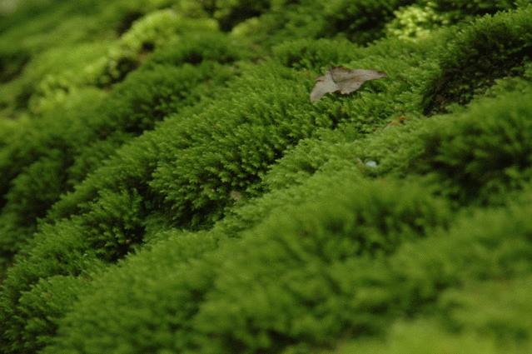
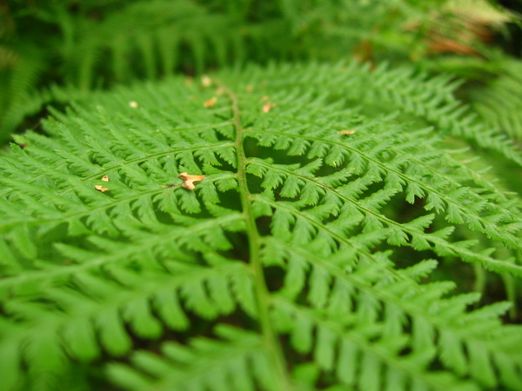
Вищі спорові рослини здавна використовувались людьми.
Народ використовував їх в медицині,побуті.
З них виробляли мило та декорації.

Slide 4
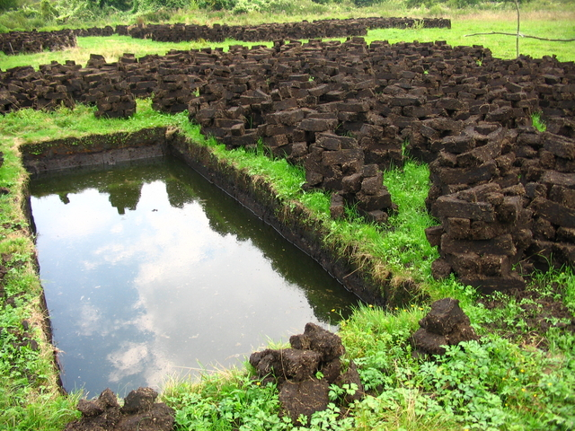
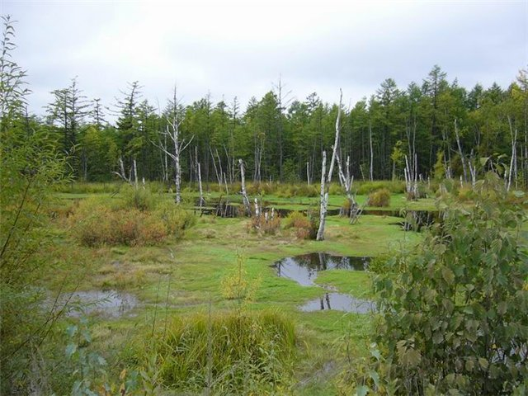
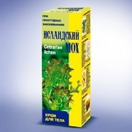
Мохоподібні.
Торф’яні болота
Ліки
Мохи швидко поглинають воду і здатні довго утримувати її. Це спричиняє заболочування земель. Болота є початком малих річок. Також болото є джерелом торфу, що не мало важливо так як торф багато де застосовується людиною.
Мохоподібні застосовуються і у медицині. Давно люди використовували деякі мохи як вату. Зозулин льон використовується в народній медицині як ліки проти легеневих захворювань.

Slide 5
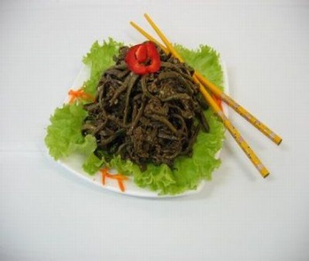
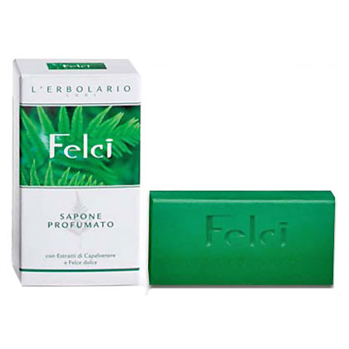
ПАПОРОТЕПОДІБНІ
Папоротеподібні виконують значну роль у накопиченні органічних речовин грунту. Їх також використовують у медицині як засіб проти глистів. Індійці використовували папороть в кулінарії(пекли хліб, вживали сирою.)Із неї виготовляли мило(мийні та вибілювальні властивості цієї папороті були відомі задовго до появи мила.)
Також широко використовують декоративні папороті як кімнатні рослини та для створення квіткових композицій.

Slide 6
ПЛАУНОПОДІБНІ ТА ХВОЩЕПОДІБНІ
Завдяки великому вмісту жирів їх застосовують у медицині для лікування ран.
Давно деякими видами плаунів люди прикрашали своє помешкання.
.
Хвощі, як і решта вимерлих вищих спорових, утворили кам’яне вугілля.

Slide 7
ДЯКУЮ ЗА ПЕРЕГЛЯД ПРЕЗЕНТАЦІЇ !!!!!!!!!!!!!!!!!!!!!!!!!!!!!!

